Slide 1


实例介绍
谭正谊 gzterrytan@qq.com

Slide 2
HTML5离线应用
离线应用介绍 10’
Application Cache 10’
离线资源形式 10’
离线存储 10’
离线应用 10’
Q&A 10’

Slide 3
离线应用介绍 应用场景
移动设备
  我用智能手机？笔记本？Web应用吗？
互联网服务@移动
  Web邮箱，飞机和高铁上能看邮件？
  Web RSS，随手查看，不管网络状况？
  Web地图，在信号弱的地区也能使用？
  你也使用Web应用吗？也需要离线吗？

Slide 4
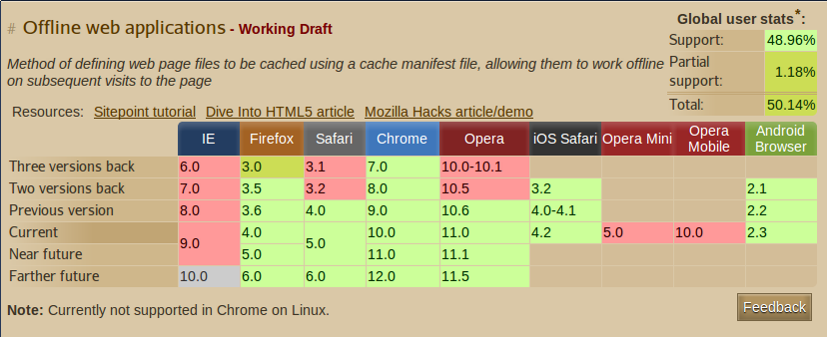
离线应用介绍 兼容性
全系列!
http://www.caniuse.com/#feat=offline-apps

Slide 5
离线应用介绍 兼容性
桌面端
  杯具！IE9不支持离线
  在中国，IE6/7/8依然占据了浏览器90%+份额
  网络状况良好，离线需求不强
移动端
  给力！Android和iPhone发展迅猛，已具备离线条件
  网络状况不稳定，离线需求强

Slide 6
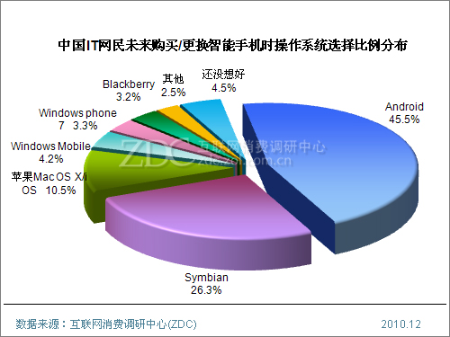
离线应用介绍 展望
50%+
http://zdc.zol.com.cn/210/2108081.html
http://gzterrytan.cnblogs.com/archive/2011/03/09/html5-build-mobile-web-app.html

Slide 7
离线应用介绍 作为产品
应用的类型？需要离线？
iPhone3+和Android2.2+下？
额外设备访问支持？
离线能满足需求？

Slide 8
离线应用介绍 作为开发者
替代Native App？
跨平台？减少客户端开发？
更熟悉Web开发？
发布形式？移动Web？PhoneGap等？

Slide 9
HTML5离线应用
离线应用介绍 10’
Application Cache 10’
离线资源形式 10’
离线存储 10’
离线应用 10’
Q&A 10’

Slide 10

Application Cache 定义
定义manifest

Slide 11
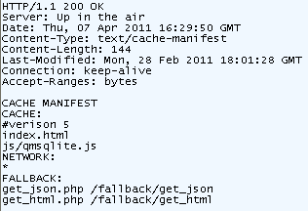
Application Cache manifest
Content-Type
CACHE
NETWORK
FALLBACK

Slide 12
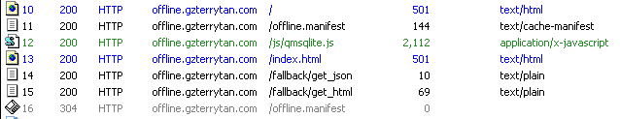
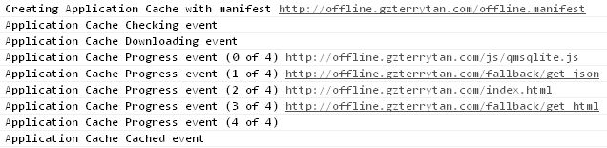
Application Cache 生命周期 首次加载
拉取两次manifest校验
事件：
1.Checking
2.Downloading
3.Progress
4.Cache
1.下载Cache内容
2.下载Fallback内容

Slide 13


Application Cache 生命周期 Cache加载
拉取manifest校验
事件：
1.Checking
2.NoUpdate

Slide 14
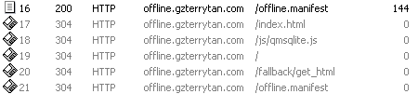
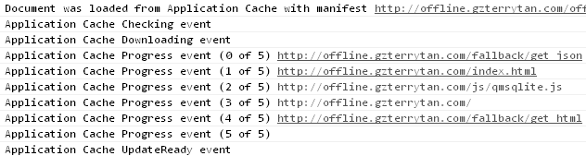
Application Cache 生命周期 更新加载
1.拉取两次manifest校验
2.其他文件按照HTTP规则拉取
事件：
1.Checking
2.Downloading
3.Progress
4.UpdateReady
1.下载Cache内容
2.下载Fallback内容

Slide 15
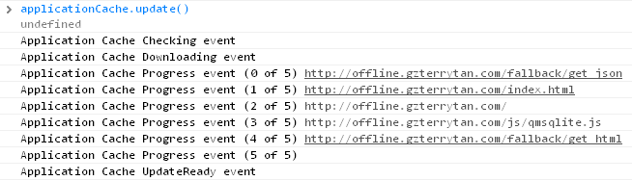
Application Cache 生命周期 手动操作
可手动更新

Slide 16
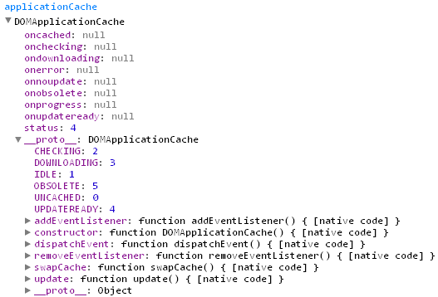
Application Cache 生命周期 手动操作
可切换Cache
window.applicationCache.addEventListener(
'updateready',
function(){
window.applicationCache.swapCache();
console.log('swap cache has been called');
},
false
);
可监听事件
http://offline.gzterrytan.com/
http://jonathanstark.com/blog/2009/09/27/debugging-html-5-offline-application-cache/

Slide 17
HTML5离线应用
离线应用介绍 10’
Application Cache 10’
离线资源形式 10’
离线存储 10’
离线应用 10’
Q&A 10’

Slide 18
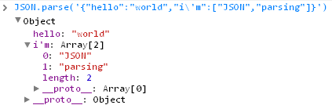
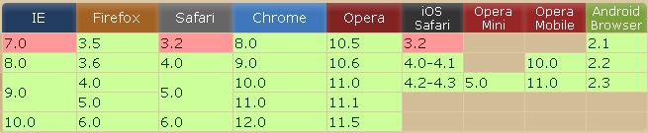
离线资源形式 JSON序列化
读数据：反序列化
写数据：序列化

Slide 19
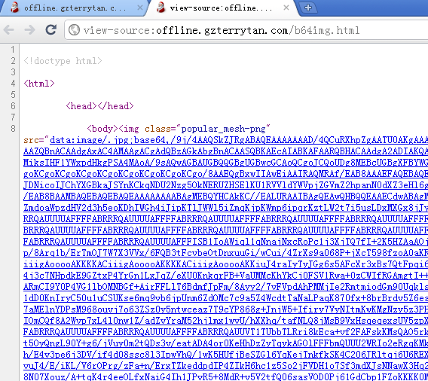
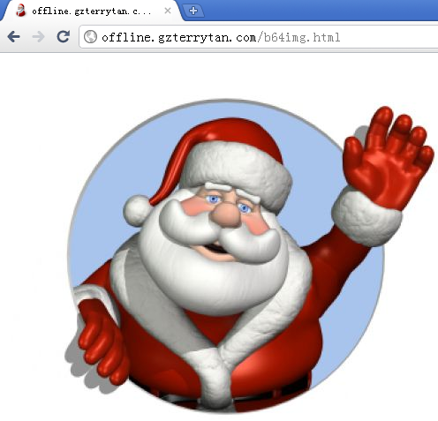
离线资源形式 图片序列化
Base64图片
http://offline.gzterrytan.com/b64img.html

Slide 20
离线资源形式 静态资源
静态资源
  文件合并
    所有JS都被合并成单个文件
    CSS被和合并成图片文件和样式文件
  图片
    CSS Sprites
    图片尽量通过Base64编码合并到CSS中

Slide 21
离线资源形式 动态资源
动态资源
  动态JS文件
    可本地存储，离线时重新eval
  图片
    内域，svr端以base64输出图片
    外域，没找到更好办法，只能svr端拉取再转码
      不过外域图片离线并不是很必要

Slide 22
HTML5离线应用
离线应用介绍 10’
Application Cache 10’
离线资源形式 10’
离线存储 10’
离线应用 10’
Q&A 10’

Slide 23
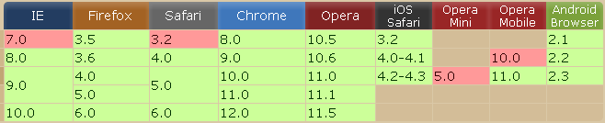
离线存储
Web Storage
  LocalStorage
    iPad每5M提示，适合替代Cookies中的设置值
  SessionStorage
    当此访问有效，可跨页面访问

Slide 24
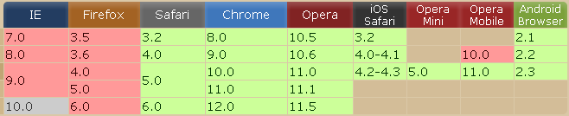
离线存储
Web SQL Database(SQLite)
  被iOS和Android实现
  使用SQL语言
  但已被W3C列为停滞状态
    当前可用，相信会兼容下去。但其他浏览器不会提供

Slide 25
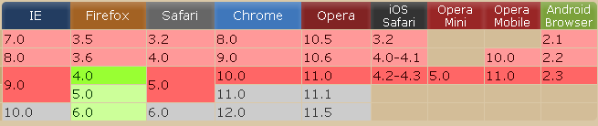
离线存储
IndexedDB
  iOS和Android都没实现
  NoSQL
    将来会替代SQLite的，不过我们只能先用SQLite

Slide 26
HTML5离线应用
离线应用介绍 10’
Application Cache 10’
离线资源形式 10’
离线存储 10’
离线应用 10’
Q&A 10’

Slide 27
离线应用
note.gzterrytan.com

Slide 28
Q & A

Slide 29
谢谢

